Slide 1
圧力センサ搭載ヘルメット を用いた個人識別手法の提案
＊藤井敦寛（立命館大学）
村尾和哉（立命館大学，JSTさきがけ）
Notes:
立命館大学，B4の藤井です．
圧力センサ搭載ヘルメットを用いた個人識別手法の提案について説明します．
ヘルメットにも様々な種類があり，バイク用，工事用，野球用などありますが，今回の研究ではバイクのヘルメットを対象としています．

Slide 2
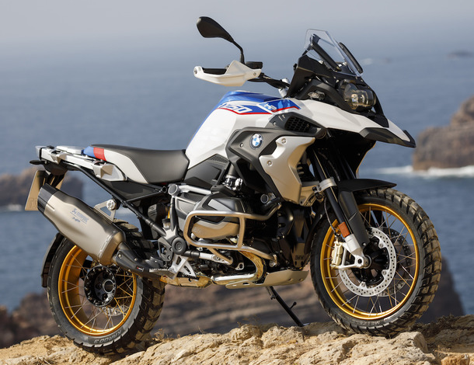
研究背景
二輪車でのスマートキーシステムが徐々に普及
鍵をポケットに入れたままでエンジンスタート
非常に便利だが，鍵を所持する必要
→ 紛失や盗難の恐れ
乗車に必要なヘルメットを鍵の代用に？
バイクに備え付けておける
BMW R 1250 GS
Notes:
研究背景です．
四輪車ではおなじみのスマートキーシステムが，最近は二輪車でも高級車を中心に採用されつつあります．このスマートキーシステムは，二輪車においても同様に，鍵をポケットなどに入れたままエンジンが始動できる機能です．当然便利なわけですが，根本的に鍵を持つ必要があります．鍵を所持している以上，紛失や盗難の恐れがあります．そこで私は二輪車の乗車に必要なヘルメットを鍵の代用とできないか考えました．ヘルメットであれば，ヘルメットロックに備え付けておけば，紛失などの心配が軽減できるからです．

Slide 3
関連研究
目を使用する認証
虹彩の高画質な画像を取得するには，至近距離での撮影が必要
⇒虹彩と目の周辺画像を統合して認証する手法[1]
目の前にカメラを配置すると視界を遮る可能性
[1] 白川功浩ら：虹彩および目の周辺の分割画像を用いた個人認証，情報処理学会論文誌，Vol. 59，No. 9，pp. 1726~1738 (2018)
Notes:
ヘルメットで認証するには，頭部の要素で認証する必要があります．
白川らは，虹彩と目の周辺画像を統合して認証する手法を提案しました．しかし目の画像を取得するために，目の前にカメラを設置すると，視界を遮ってしまう恐れがあります．

Slide 4
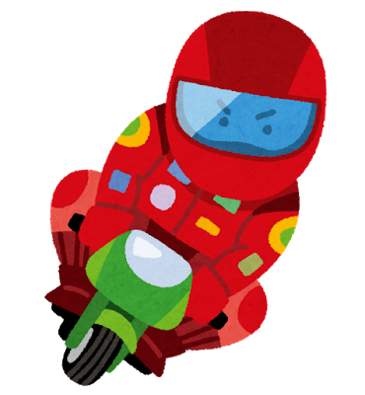
研究目的
ヘルメットを用いた本人認証
鍵を持ち運ぶ必要がない
頭部形状を要素として個人識別
個人差があり，かつ複製が難しい
Notes:
そこで研究目的として，先述の通り，ヘルメットを用いたいわけですが，ここで，視界を遮らず，頭部の要素を取得する手段として，頭部形状が有効だと考えました．
頭部形状は，虹彩と同様に個人差があり，かつ複製が難しい要素です．よって認証に適切な要素だと思われます．

Slide 5

提案手法
32個のセンサ値
識別器
学習フェーズ
閾値判定
閾値未満
認証
所有者のデータを登録
マハラノビス距離を計算
閾値以上
拒否
学習データ群
Notes:
識別の手法です．
まず，学習段階として，あらかじめ所有者のデータを複数登録しておきます．次に，ヘルメットが実際に装着された際，自分もしくは他人のデータが取得されます．これらのデータは，いずれも32個の圧力センサの電圧値であり，32次元のベクトルとして扱います．そして，所有者のデータ群と入力データのマハラノビス距離を計算し，距離と閾値から判別を行います．距離が閾値未満で認証，閾値以上で拒否となります．このマハラノビス距離とは，所有者のデータ”群”と入力データ1個の距離であります．

Slide 6
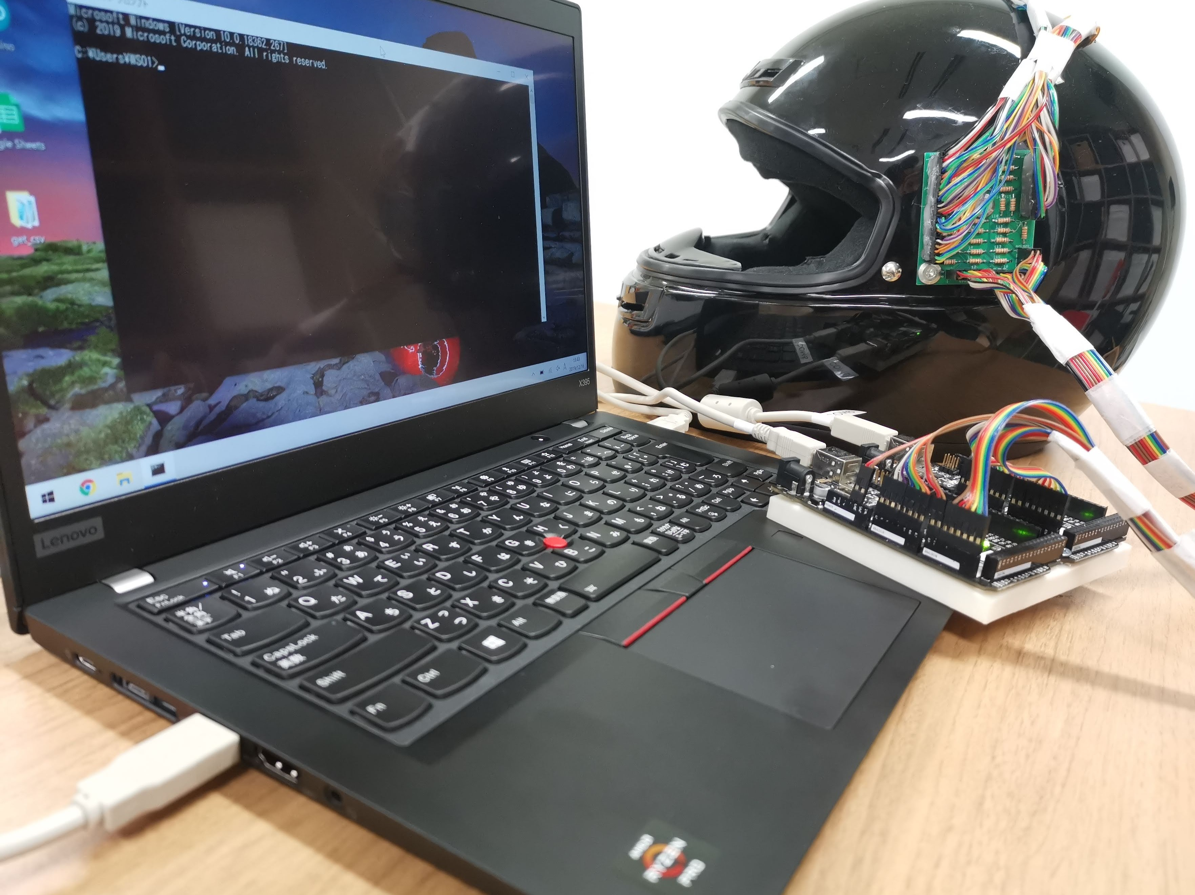
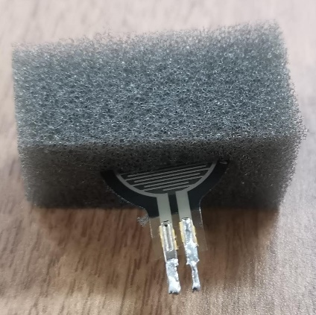
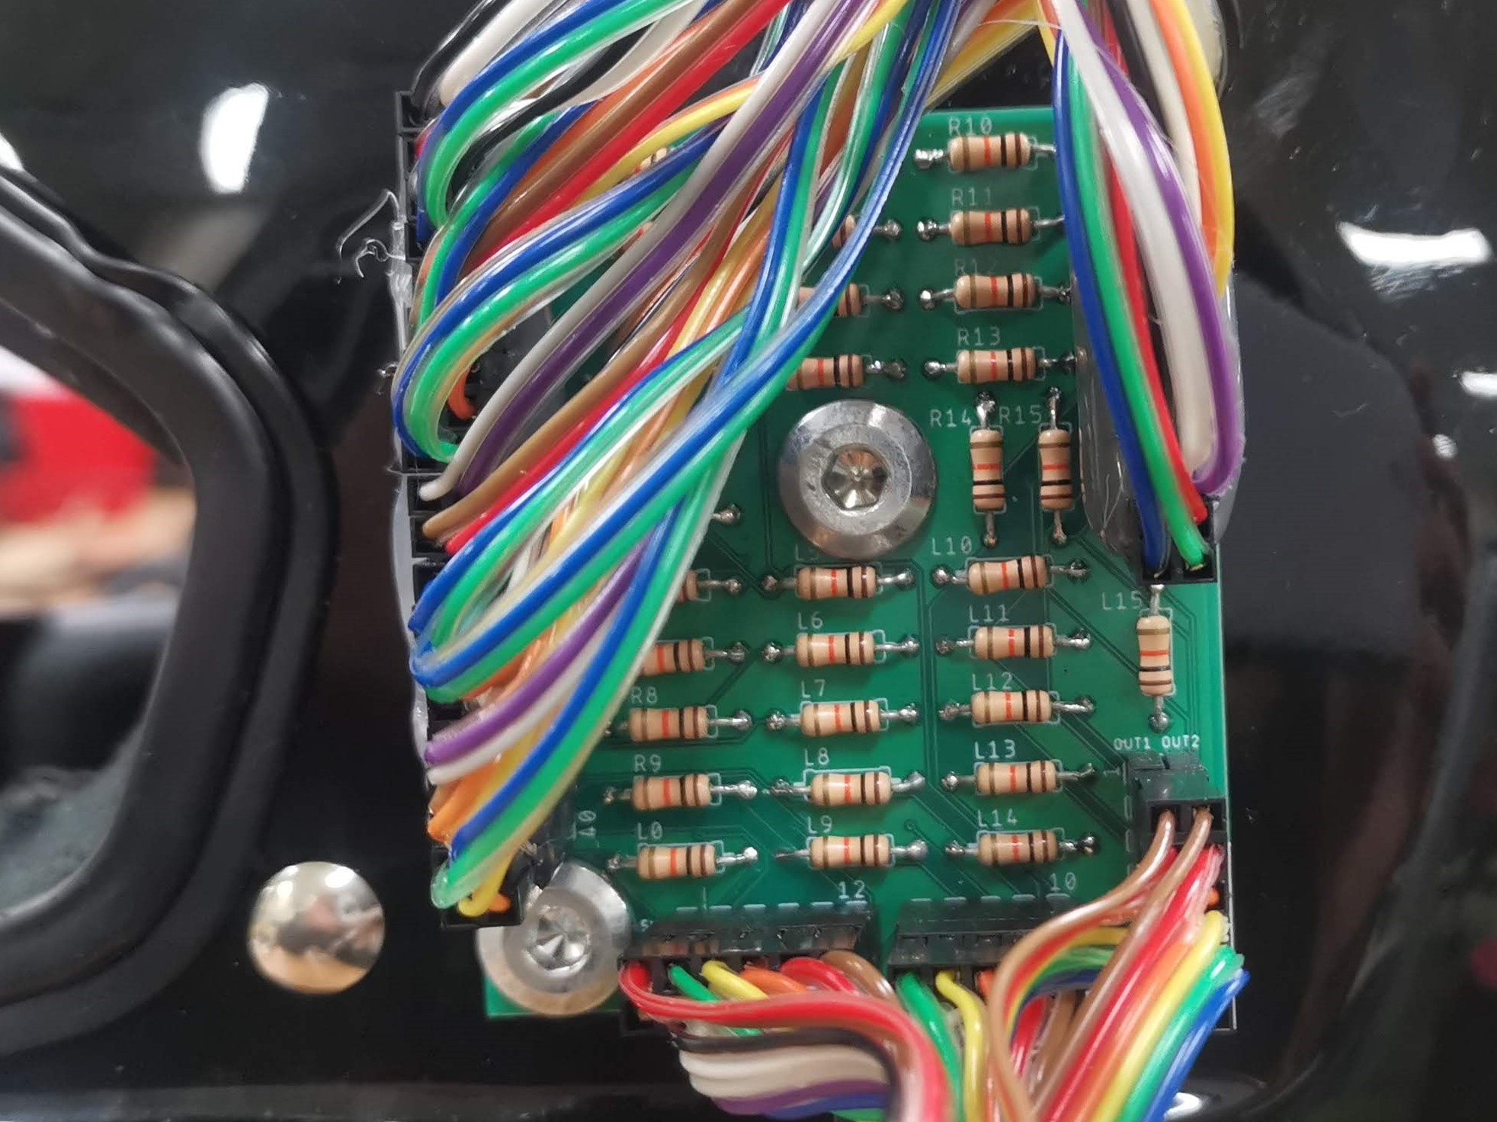
ハードウェア実装
頭部に密着させるため，フルフェイス型を採用
内装をウレタンスポンジに交換
切り込みを入れ，圧力センサを挿入
プリント基板で10KΩの抵抗を配線
Arduino MEGA2560 R3でPCと接続
Notes:
次にハードウェアの実装です．
今回，圧力センサで電圧値を取得するため，ヘルメットが頭部に密着している必要がありました．そこで，フルフェイス型ヘルメットを用いています．しかし，使用したヘルメットがフリーサイズだったため，大きめだったこと，内装の着脱が出来なかったことから，既存の内装を剥がし，厚みのあるウレタンスポンジに張り替えました．センサは，この圧力センサの中腹に切れ込みを入れ，挿し込むことで装着しました．また，センサ，10KΩの抵抗はすべて並列接続し，Arduino MEGAの入力ポートに繋いでいます．

Slide 7
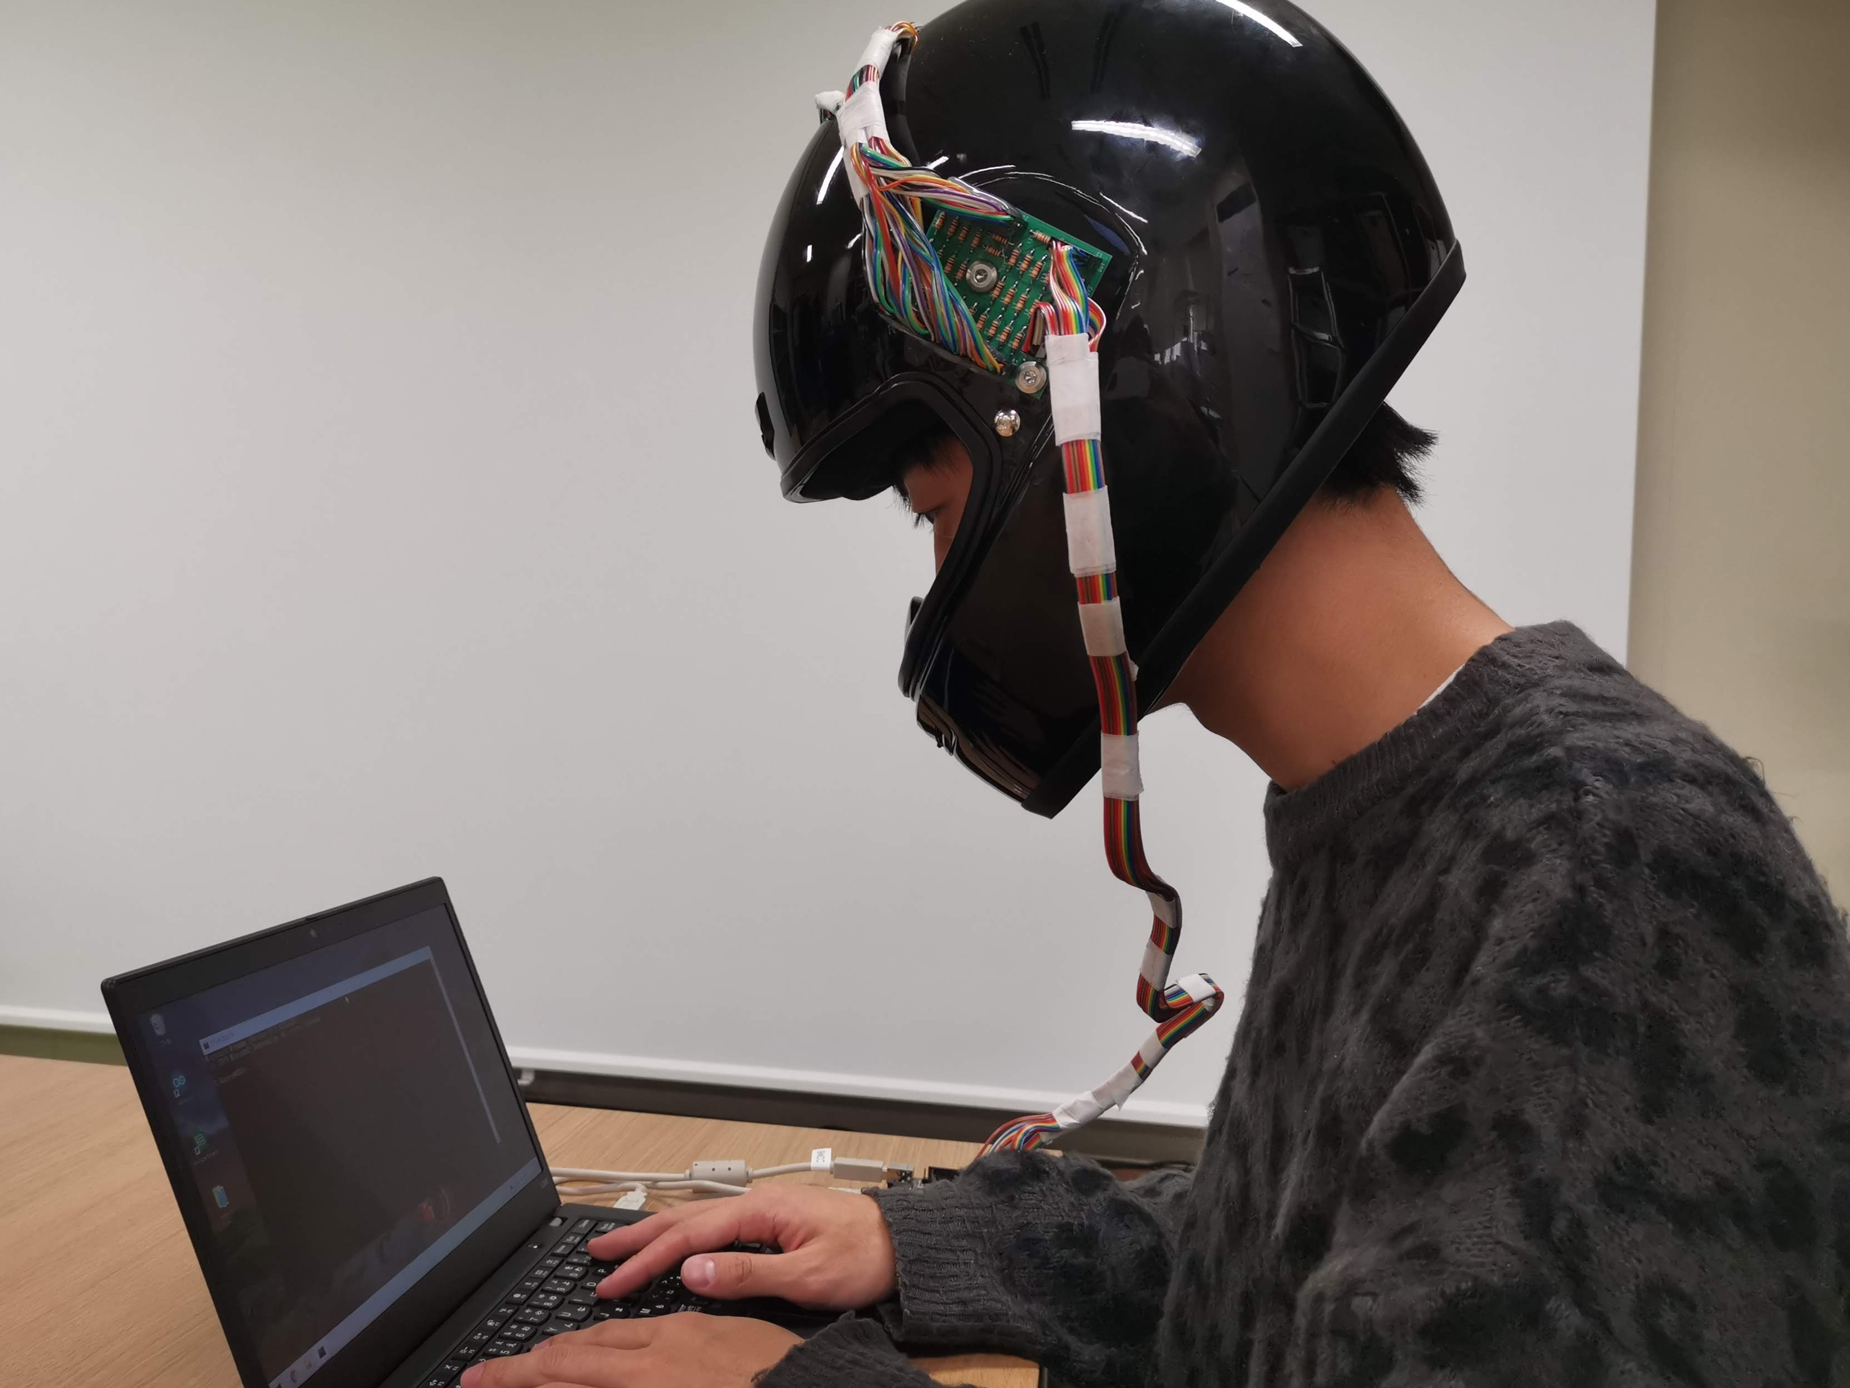
評価実験
被験者5名
男性 平均22歳
ヘルメットを着用
サンプリングレート約30Hz
1人につき10セット取得
つまり20サンプル
1日最大4セット
30分以上の休憩時間
2秒間の平均値を使用
1セットの流れ
2秒間取得
被り直し
2秒間取得
Notes:
評価実験です．
男性被験者5名に協力してもらいました．ヘルメットを着用し，サンプリングレート約30Hzで2秒間データを取得しました．1人につき10セットのデータを取得しました．1セットの流れは，2秒間データを取得，ヘルメットを被り直し，2秒間データを取得という流れで行いました．また，1日最大4セットの上限と，30分以上の休憩時間を設定して取得を行いました．これは，頭部状態の変化と，前回の記憶をなくし，装着位置の変化を狙うためのものです．今回2秒間データを取得しましたが，実際は1回被ったときのデータとして，1つのベクトルが必要なので，この2秒間の平均値を使用することとしました．

Slide 8
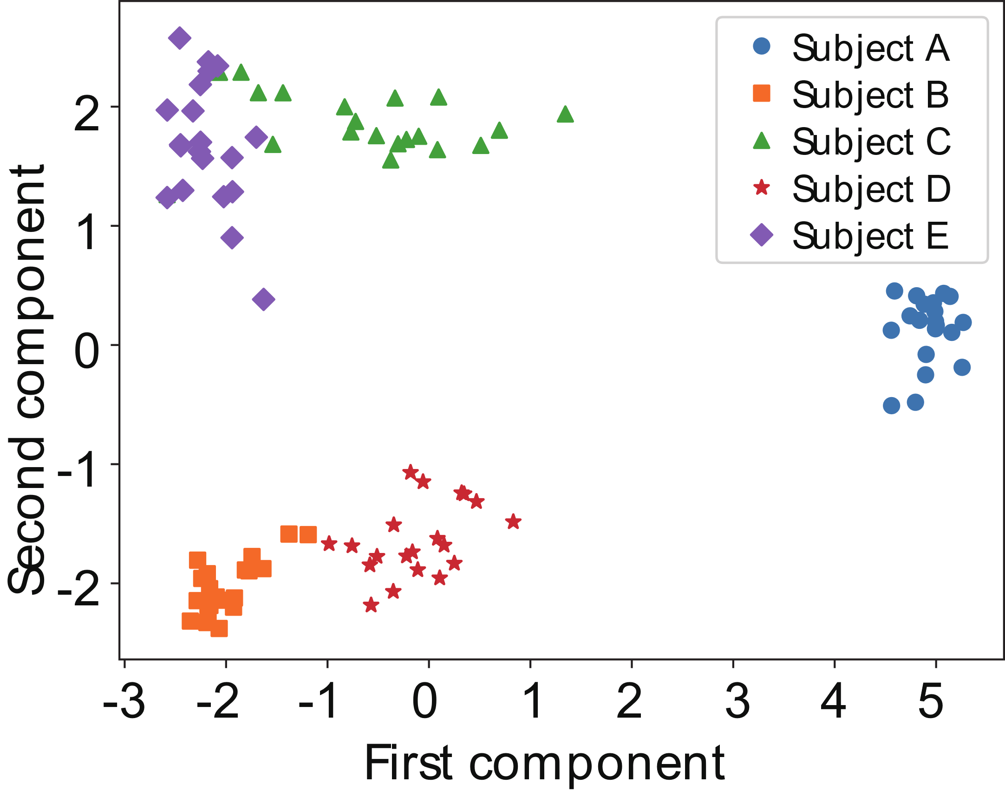
結果(1/4)
全データで主成分分析
2次元に圧縮
同一被験者でのばらつき
装着位置のずれ
被験者ごとの重なりが小さい
距離による判別が可能
Notes:
結果です．
そもそも被験者間でデータ群に差があるのかを確認する必要があります．差がなければ距離による判別ができません．そこで，全データで主成分分析を行い，2次元にデータを圧縮しました．そしてプロットした結果がこちらの図です．装着位置のずれのためか，同一被験者内でのデータのばらつきも多少はあるものの，全体として被験者ごとの重なりが小さいことから，距離による判別が可能であるとわかりました．

Slide 9
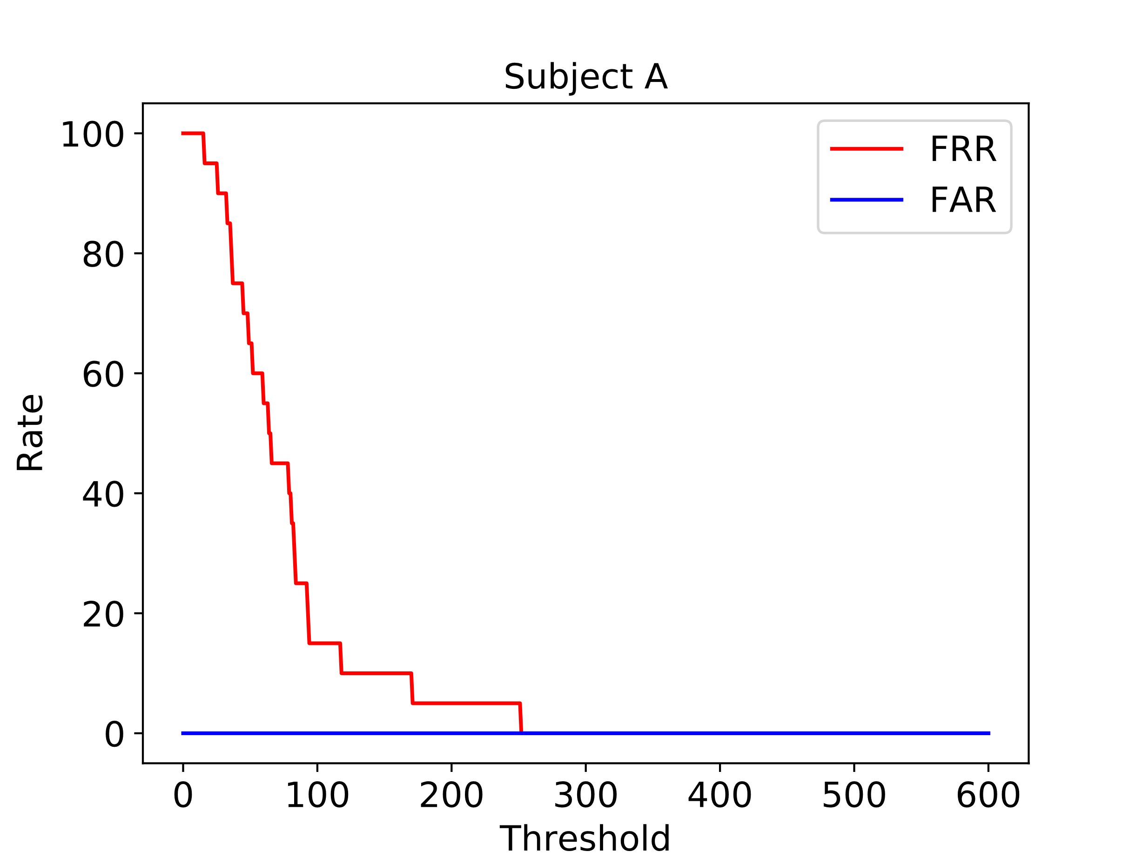
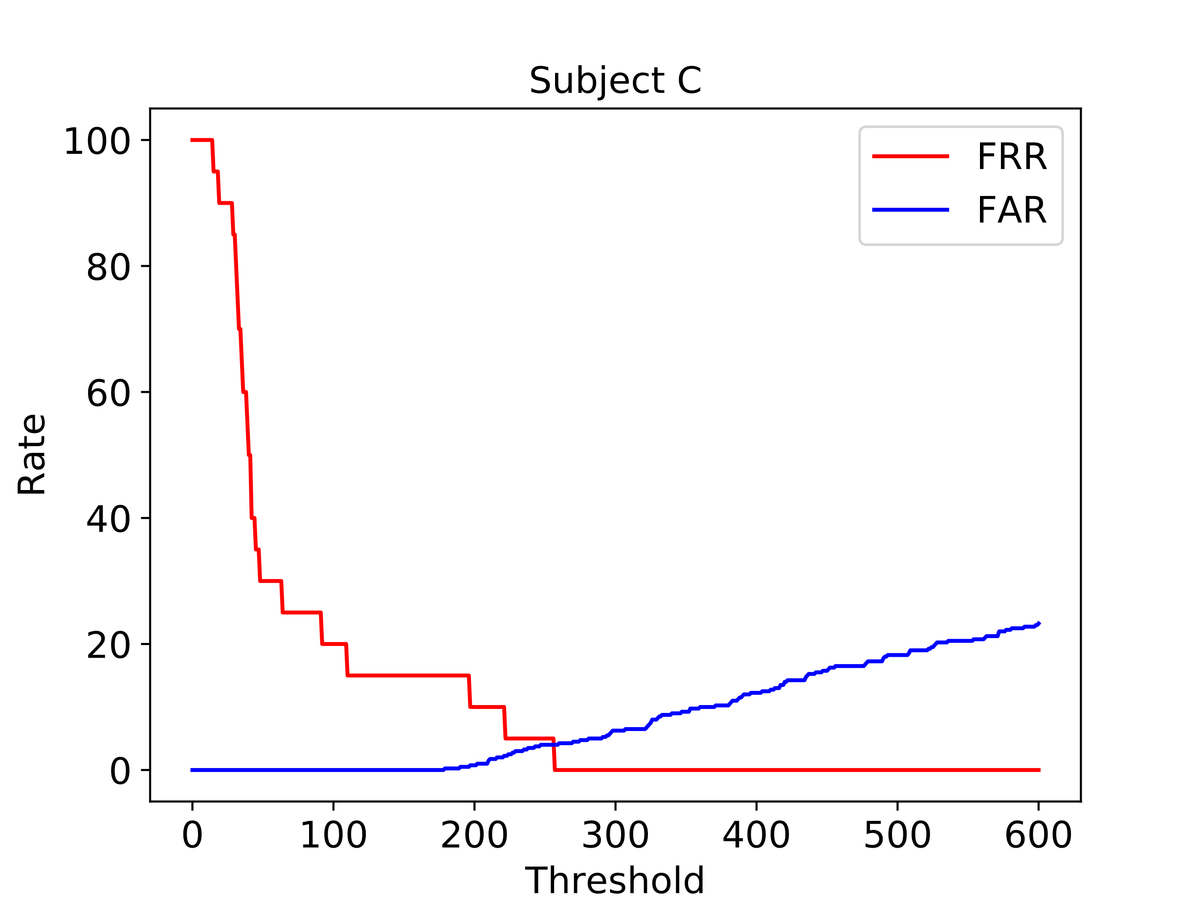
結果(3/4)
Notes:
被験者ごとの結果を見ていきます．
被験者Aは良い結果でした．この被験者のデータ群は他の被験者のデータ群と大きく離れていたため，良い結果だったと考えられます．
一方で被験者Cは少し悪い結果です．これは，この被験者のデータ群の分散が大きく，また他の被験者のデータ群との距離が近かったことが原因だったと考えられます．

Slide 10
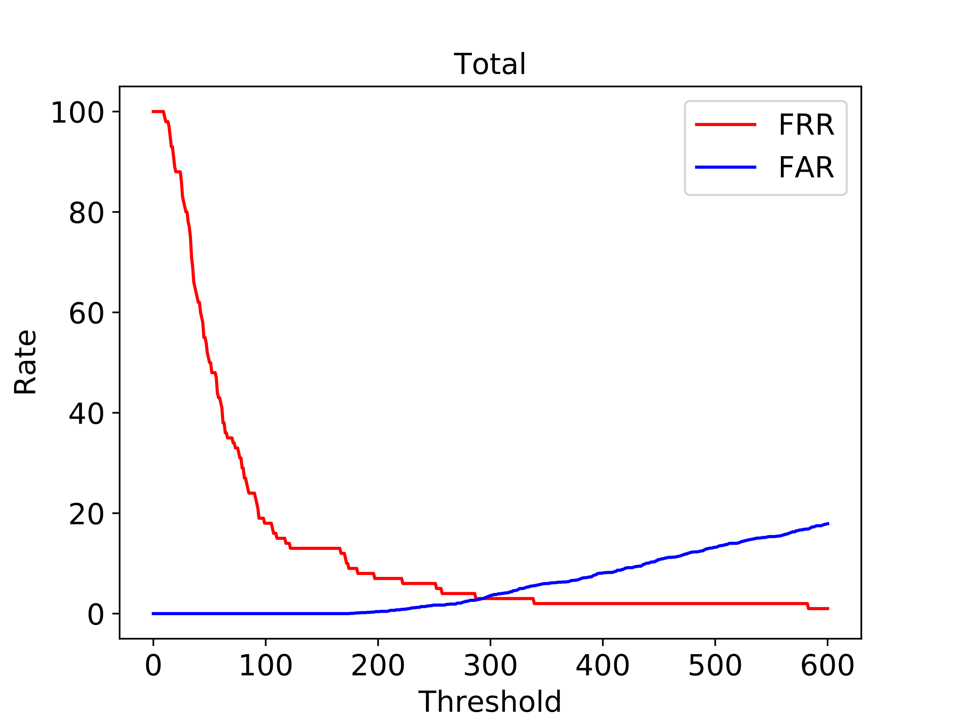
結果(4/4)
エラー率：約3%
Notes:
全体での結果です．
全体としてエラー率3%とかなり高精度な結果となりました．

Slide 11
考察(1/2)
ハードウェア
圧力センサは小型で精度もよく，良い選択
実際の使用にはBLEチップやバッテリーも必要
部品，配線がヘルメット外に有るのは危険
プリント基板は小型化の余地あり
改良の必要があるが，恐らく実現可能
Notes:
考察です．
ハードウェアとしては，圧力センサは小型で精度もよく，良い選択だったと考えています．しかし，実際の利用を想定すると，Bluetoothチップやバッテリーを搭載する必要があります．また，ヘルメット外に部品などが露出しているのは危険だと言えます．そのため，改良の必要がありますが，プリント基板にも小型化の余地がありますし，実現可能なのではないかと考えています．

Slide 12
考察(2/2)
判別手法
利用者のデータ群に差がない場合，判別不可
まだまだデータ数不足
Notes:
次に判別手法についてです．
今回，本人と他人のデータ群にはマハラノビス距離に大きな差があることが確認できました．しかし，これはすなわち利用者のデータ群に差がない場合，判別ができないということです．その場合の判別手法を検討していく必要があります．ただ，そもそもどのくらいデータ群が似る可能性があるのかも現時点ではわかっておらず，データ数を増やしていく必要があると言えます．

Slide 13
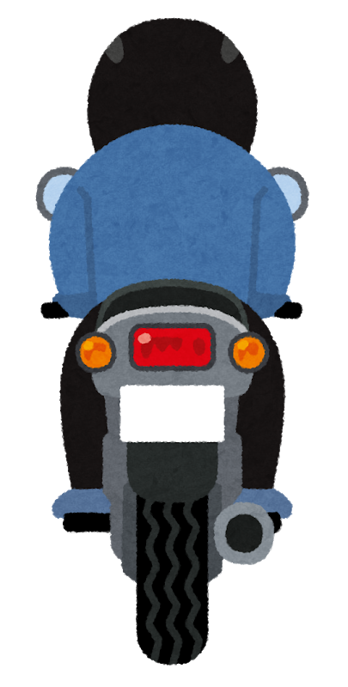
まとめ
ヘルメットを用いた個人識別手法の提案
ハードウェアの実装
被験者5名の頭部形状を取得
データ群のばらつきを確認
判別の結果，エラー率は約3%
今後
ハードウェアの改良
被験者を増やして評価
データ群に差がないときの判別手法の模索
Notes:
まとめです．
今回，ヘルメットを用いた個人識別手法の提案を行いました．ハードウェアを実装し，被験者5名のデータを取得，判別を行いました．その結果，エラー率3%と高精度な値が得られました．
今後はハードウェアの改良を行い，更に被験者を増やして評価をしていく必要があります．また，同時に，データ群に差がない場合の判別手法の模索を行っていく必要があると考えています．
以上で終わらせていただきます．ありがとうございました．

Slide 14
提案手法(識別)
所有者のデータを登録
あらかじめ複数サンプル登録しておく
未知のユーザのデータが来る
32個の圧力センサの電圧値(32次元のベクトル)
登録データ群との
マハラノビス距離を計算
所有者のデータ群と入力データの距離
閾値を用いて判別
距離が閾値未満で認証，閾値以上で拒否
Notes:
識別の手法です．非常に単純な手法を用いました．
まず，学習段階として，あらかじめ所有者のデータを複数登録しておきます．次に，ヘルメットが実際に装着された際，自分もしくは他人のデータが取得されます．これらのデータは，いずれも32個の圧力センサの電圧値であり，32次元のベクトルとして扱います．そして，所有者のデータ群と入力データのマハラノビス距離を計算し，距離と閾値から判別を行います．距離が閾値未満で認証，閾値以上で拒否となります．このマハラノビス距離とは，所有者のデータ”群”と入力データ1個の距離であります．

Slide 15
結果(2/4)
※ | × | × | × | ×
※ | × | × | × | ×
※ | × | × | × | ×
※ | × | × | × | ×
○ | × | × | × | ×
5分割交差検証
被験者1名のサンプルの4/5を学習
残りの1/5はテストデータ(認証)
他サンプルは全てテストデータ(拒否)
FRR，FARを計算
全ての被験者で同様の検証
平均
全体での結果
A B C D E
Notes:
距離による判別が可能であることが確認できたので，実際に判別を行いました．
5分割交差検証を行っています．被験者1名のサンプルの4/5を学習に用いました．残りの1/5はテストデータとしました．これは，本人のデータなので，認証されるべきデータです．そして，他の被験者のサンプルも全て，テストデータとしています．これは，他人のデータなので，拒否されるべきデータです．それらのデータから，学習データ群に対するテストデータ1つずつからのマハラノビス距離を計算し，判別を行いました．その結果として，本人拒否率，他人受入率を計算しました．
交差検証の平均を，被験者ごとの結果とし，これらの検証を，全ての被験者で同様に行い，その平均を全体での結果としました．

